Slide 1



药理生理联合党支部网站建设

Slide 2



第一部分
教学板块
第二部分
药理专业知识板块
第三部分
药物相关知识介绍板块
第四部分
教师介绍板块
第五部分
互动板块

Slide 3


第一部分
教学板块

Slide 4


药理系课程简介
1. 生理教研室
《人体解剖生理学》
《病理解剖学基础》
《诊断治疗学概论》
《专业英语Ⅳ（生理学部分）》
《医学导论》
《临床医学概论》
《人体解剖生理学实验》
2. 药理教研室
《药理学》
《中药药理学》
《临床药理学》
《免疫药理学》
《药物毒理学》
《病理生理学基础》
《临床药物治疗学》
《病理学与病理生理学》
《药理学实验》

Slide 5
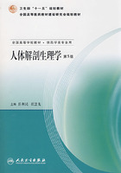
（一） 生理教研室相关教材和参考书
例如：岳利民、崔慧先．人体解剖生理学（第五版）．人民卫生出版社．2007．
本教材是教育部普通高等教育“十一五”国家级规划教材，目前我校《人体解剖生理学》课程的适用教材，也是目前我校研究生考试《人体解剖生理学》部分的适用教材

Slide 6

（一） 生理教研室相关教材和参考书
姚泰．生理学（第七版）．人民卫生出版社．2007．
本书为卫生部“十一五”规划教材、全国高等医药教材建设研究会规划教材，是适用高等医学院校的《生理学》教材，是比较公认的国内《生理学》的经典教材。全书既包括生理学的经典理论，又及时补充生理学科中的新进展。内容翔实全面，重点内容和了解内容分别用不同的字体表示，一些难点重点内容，本书的解释都比较清晰明了，因此可作为药学专业本科生和考研的学生学习生理学的参考书。

Slide 7
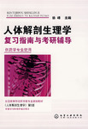
（一） 生理教研室相关教材和参考书
徐峰．人体解剖生理学复习指南与考研辅导．化学工业出版社．2008
本书是高等院校药学专业教材《人体解剖生理学》的配套学习用书，参编人员主要是我校生理教研室的全体教师。书中每一章节首先介绍本章的基本要求，即对内容需要把握的程度进行分析，接着一一列出本章的知识点及可能的考点，随后精心编写了各章的强化练习题，最后在各章习题之后附有模拟试题，来帮助学生进行自我测试。全书试题难度适中，紧扣教材，适用于高等医药院校药学专业本科生学生复习及研究生入学考试辅导使用。

Slide 8
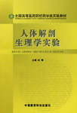
（一） 生理教研室相关教材和参考书
徐峰．人体解剖生理学实验指导．中国医药科技出版社．2008
本书是根据药学专业本科生实验和毕业专题实验的教学实际需求而编写的，内容丰富、实用性强，适合于普通高等医药院校药学类本科学生使用，是我校《人体解剖生理学实验》课程的现用教材。内容包括人体解剖生理学实验要求，仪器和手术器械的使用，实验动物相关知识和动物实验的常规操作方法；人体解剖学实验介绍各器官的形态结构，组织学实验介绍基本组织微观形态的观察方法和组织切片的制备方法，生理学实验包括各系统生理实验，以及综合性实验和设计性实验。

Slide 9

（一） 生理教研室相关教材和参考书
李玉林．病理学（第6版）．人民卫生出版社．2006．
本书是全国高等医药教材建设研究会、卫生部临床医学专业五年制第六轮规划教材之一，是国内医学院校各医学专业的五年制本科生经典教材。本书内容在基础的病理学知识基础上，紧跟病理学研究前沿，适当反映病理学研究进展。此外，病理学常用技术的原理及应用一章，介绍以形态学为基础的分子生物学技术，使本书更具实用性，可作为药学类专业学生学习《病理学》的参考书，也可作为研究生实验过程中遇到病理学相关问题时的参考书。

Slide 10

（一） 生理教研室相关教材和参考书
文历阳．医学导论（第2版）．人民卫生出版社．2004．
本书以现代医学的整体观为主线，以医学模式的转变为中心，全面概括性的介绍医学的历史、现状和新进展，增加了21世纪生命科学发展概况、我国医学教育改革和卫生改革的形势和已取得的成果、医学教育国际标准及其对我国医学教育的影响、贝尔医学和生理学奖获得者名单及其研究成果、加入WTO后我国医学教育和卫生服务面临的挑战和应对的策略等内容，目前作为我校《医学导论》课程的主要参考书，也可作为对医学关心和感兴趣的同学的课外阅读书。

Slide 11

（一） 生理教研室相关教材和参考书
陈文彬．诊断学．（第七版）．人民卫生出版社，2008．．
本书是“全国高等医药教材建设研究会规划教材”之一，内容包括诊断学中的基础知识和相关进展，如问诊的方法与技巧、症状学、全身体格检查、实验室检查、心电学检查等器械检查等。本书是高等医学院校本科生《诊断学》课程的教材，可作为我校《诊断治疗学概论》的参考教材之一，其内介绍的实验室检查方法等内容对我校研究生从事科研工作有很好的借鉴意义，也可作为参考用书使用。

Slide 12
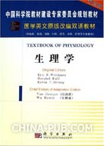
（一） 生理教研室相关教材和参考书
闫剑群等．Textbook of Physiology．科学出版社．2006．
本书是普通高等教育“十一五”国家级规划教材，是国内第一套改编自经典原版的医学教材。全书采用全英文，内容和编排与教育部教学指导方案及全国《生理学》规划教材一致，符合国内教学实际，利于中英文对照学习，且低价满足国内医药教育需求。本书由知名院士及资深教授参与改编，国外专家审定，在语言上尽力保持了纯正地道，但由于是改编的教材，且要适应国内教学的特点，因此失去了英文原版教材的叙述风格和特色，语言略显晦涩枯燥，形成了土洋结合的一种风格。作为医药院校本科生、留学生《生理学》双语及全英文教学使用，不失为物美价廉的一本书籍。

Slide 13

（一） 生理教研室相关教材和参考书
Marieb EN. Human Anatomy & Physiology. 6th ed. San Francisco: Pearson Benjamin Cummings， 2006.
．
本书是英文原版书籍，内容阐述深入浅出，易于理解，图片精美，是一本比较好的介绍人体解剖生理学知识的英文书籍，可作为英文读物和双语学习人体解剖生理学的参考书使用。http://www.ebookee.net/Human-Anatomy-Physiology-7-e-2006_132028.html，可尝试从此网址免费下载电子书，也可在某些高等医学院校的图书馆借阅，我校图书馆没有馆藏。

Slide 14
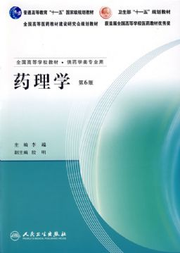
（二） 药理教研室相关教材和参考书
1. 李端．药理学（第6版）．人民卫生出版社．2007．
本教材约70万字，共分8篇（即总论、外周神经系统药理、中枢神经系统药理、内脏系统药理、影响内分泌系统和其他代谢的药物、抗病原微生物药物药理、抗寄生虫病药的药理、抗恶性肿瘤药和影响免疫功能药等）47章叙述。内容除涵盖一般药理学的基本理论、基本知识和基本技能外，还结合临床用药实践，重点说明某些典型药物的作用及作用机制，并从分子水平阐明与药理作用有关的理论和知识；同时，还介绍了一些已在临床应用的新药。本教材也可为药学和医学相关领域人员的参考书使用。

Slide 15

（二） 药理教研室相关教材和参考书
杨宝峰．药理学（第7版）．人民卫生出版社．2008．
本版教材在《药理学》第6版的基础上根据近年国内外药理学的新进展，对内容进行了修订、增补。保留了上一版的精华，并广泛吸收国内外其他药理学教材的精华，内容上与药学类规划教材的角度有所不同，以药理学基本知识、基本理论为基础，更注重与临床疾病的治疗相联系，和上一版相比，语言更加简洁明了，可作为药学类专业学生学习《药理学》和准备硕士研究生入学考试的参考教材。

Slide 16
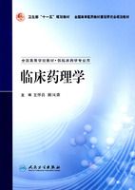
（二） 药理教研室相关教材和参考书
王怀良．临床药理学．人民卫生出版社．2007
本教材是卫生部“十一五”规划教材，全国高等学校临床药学专业的规划教材。在内容上，系统而简明地介绍了临床药理学的基本理论和应用问题，反映了现代临床药理学的进展，具有一定的实用性和应用性。总论部分包括临床合理用药和新药临床研究的基本问题，各论部分按疾病系统介绍各类疾病的临床用药。可作为药学类其他专业本科生学习《药理学》和《临床药理学》的参考教材，也可作为药学领域相关人员的参考书籍。

Slide 17
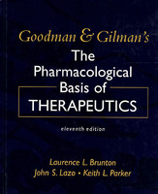
（二） 药理教研室相关教材和参考书
Brunton L， Lazo J， Parker K. Goodman and Gilman's the Pharmacological Basis of Therpeutics. 11thed. McGraw-Hill Professional， 2005.
药理学领域中无可争议的最经典的外文教材，在国外引领药理学教材近70年。有此说法“This is the desert island book of all medical pharmacology; if you can own just one pharmacology book， this is it.”因此是本科生学习药理学最经典的的外文参考书籍，也是药理学专业人士值得拥有的外文参考书籍。

Slide 18
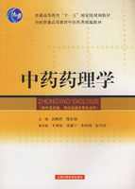
（二） 药理教研室相关教材和参考书
沈映君、陈长勋．《中药药理学》．上海科学技术出版社．2008．
本教材是普通高等教育中医药类“十一五”国家级规划教材，是我校《中药药理学》课程的现用教材。
全书共分23章，其中总论4章，各论18章，实验计划1章。总论各章重点阐明研究对象、学科任务、中药药性理论的现代研究、中药药动学的研究及影响中药作用的主要因素等。各论各章先写概述，后写代表药和代表方剂。内容上简单明了，具有较好的实用性。但编写的药物和方剂不多，单味药97个，常用方剂21首。本教材也可作为医疗、科研、生产及西医学习中医的工作者的参考书籍。

Slide 19
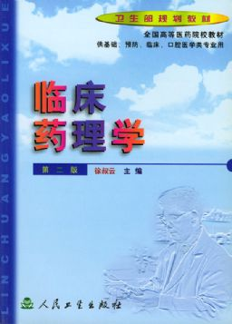
（二） 药理教研室相关教材和参考书
徐叔云．《临床药理学》（第二版）．人民卫生出版社．2003．
本教材为卫生部向全国高等医学院校推荐的选修教材，自1989年出版以来，随着我国临床药理学的迅速发展，采用该教材开设临床药理选修课的全国高等医学院校日益增多，我校《临床药理学》课程也选用此教材，是一本系统反映临床药理学的基本理论和应用问题，并适当涉及临床药理学进展的教材，对提高和培养学生对各类药物临床评价和合理用药的能力起到了积极作用，可作为相关领域专业人员的参考书籍使用。

Slide 20
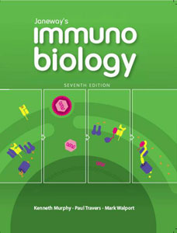
（二） 药理教研室相关教材和参考书
Janeway et al. Immunobiology. Garland Publishing， 2007.
本书是英文原版书籍，是国外高等院校本科生和研究生《免疫学》课程的推荐教材。书中全面介绍了先天性免疫和获得性免疫的相关知识，并引入了如NK细胞、钟样受体、AID、粘膜免疫等免疫学的新知识。本书配有光盘，图片精致，2~16章后附有习题可供读者复习或学生课堂讨论使用，因此不仅可作为教材使用，也可可作为免疫学领域的自学读物应用。

Slide 21
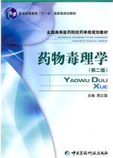
（二） 药理教研室相关教材和参考书
周立国．药物毒理学（第二版）．中国医药科技出版社．2009．
本教材是全国高等医药院校药学类规划教材，是我校《药学毒理学》的现用教材。第一版是我国教育部普通高等教育第一部有关药物毒理学的教材。本版在第一版基础上进行了大量的修改，使内容更具有可读性和可教性，并及时更新知识，反映药物毒理学领域的新进展。全书包括总论、靶器官毒理学和药物毒性评价三篇，共分为二十一章，除可作为全国高等医药院校本科生和研究生的教材，也可供新药研究开发人员、其他毒理学研究人员以及药学工作者在工作中参考。

Slide 22
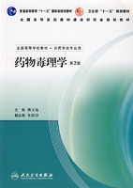
（二） 药理教研室相关教材和参考书
楼宜嘉．药物毒理学（第2版）．人民卫生出版社．2007年
本教材是全国高等学校药学类专业卫生部“十一五”规划教材和普通高等教育“十一五”国家级规划教材。内容大致分为4个板块：药物毒理学的基本理论，药物对机体各器官的毒性作用及发生机制，新药非临床安全性评价的基本知识和方法，临床用药的毒理学与防治。内容上除力求科学性、系统性、实用性和指导性，尽量突出当代毒理学在药物应用过程和新药研究中的体现外，还重视解决中药安全性、生物药物安全性、药用纳米材料安全性和临床用药安全性等目前日益突出的问题。本教材适用于全国高等学校药学类专业本科生及相关专业研究生教学用书和教学参考书。

Slide 23
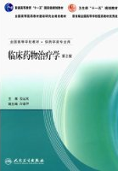
（二） 药理教研室相关教材和参考书
姜远英．临床药物治疗学（第二版）．人民卫生出版社．2007
全书共21章。前9章为总论，主要介绍与药物治疗相关的基本概念和共性规律，包括药物治疗的一般原则、药物治疗的基本过程、药物不良反应、药物相互作用、循证医学与药物治疗等内容。后12章以常见病为纲，对每一种疾病，依据其病因和发病机制，再对应药物的作用机制，阐述药物治疗疾病的目标和切入点。书中的重点是讨论在各种疾病状态下，如何选择药物和使用药物，包括疗效评价及用药注意事项。本书对从事药学服务的人员和立志于从事药学服务的学生而言，是一本比较实用的参考书和工具书。

Slide 24
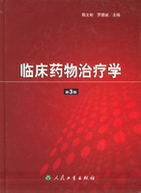
（二） 药理教研室相关教材和参考书
陈文彬等．临床药物治疗学（第三版）．人民卫生出版社．2005．
本教材是适用于全国高等学校医学类专业本科生的精编教材。 全书由总论和各论组成。在总论中，一般地介绍系统解剖生理，疾病分类，疾病表现的共同特点与治疗原则；在各论中，针对常见病的病因、发病机制及临床表现，提出疾病的治疗原则与具体治疗方法。文字简洁明了，内容实用，是一本从医学角度阐述临床药物治疗原则与规律的教材，可作为参考书，和适用于药学专业的教材相互补充。

Slide 25
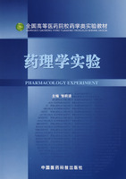
（二） 药理教研室相关教材和参考书
邹莉波．药理学实验．中国医药科技出版社．2007
本教材是全国高等医药院校药学类规划教材，是我校《药理学实验》课程的现用教材。
本教材是在充分向各医药院校调研、总结归纳当前药学教育迫切需要补充一些教学内容的基础上编写的。内容包括药理学实验的基础知识、动物实验的基本操作技术、基础性实验、综合性实验和探索性实验，是一本体现药学特色、体现现代医药科技水平的比较实用的药学教材。

Slide 26
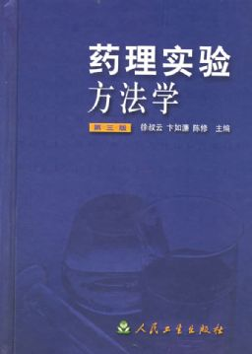
（二） 药理教研室相关教材和参考书
徐叔云等．药理实验方法学（第三版）．人民卫生出版社．2002
本书是国内经典的收录药理学实验方法的书籍，是从事药理学研究的人员必备的工具书。该书自1982年第一版的出版至今，一直注重先进性和实用性相结合，通过改版及时将药学及相关学科研究所用的最新实验方法收入书中，已成为人们从事科研、教学和新药开发的必备参考书。

Slide 27
第二部分
药理学专业知识

Slide 28

一、动物实验基本知识
(1)实验动物的分类方法
1．按用途分类
常用的实验动物在脊椎动物中有鱼类、两栖类、爬行类、哺乳类动物；在无脊椎动物中有原生动物、空肠动物、节肢动物（特别是各种昆虫）。
2．按遗传学控制原理分类
按遗传控制原理、基因纯合程度，可将实验动物分为近交系、突变系、杂交群、封闭群四类。

Slide 29
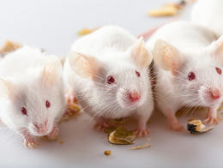
一、动物实验基本知识
(2) 选择实验动物的基本原则
实验动物的选择是动物实验研究中首要考虑的问题之一。不同实验的研究目的和要求不同，不同种类实验也有其各自的生物学特点和解剖生理特征。为保证动物实验研究中使用最适宜的实验动物，就必须遵循以下的原则选择动物。（一）相似性原则（二）特殊性原则（三）标准化原则（四）规格化原则（五）经济性原则

Slide 30
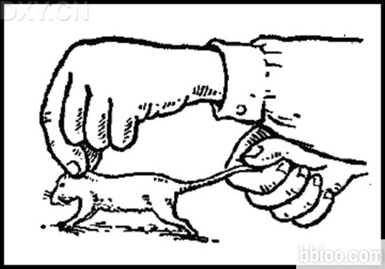
一、动物实验基本知识
(3) 规范的实验动物抓取与固定
抓取和固定是动物实验操作中一项最基本的技术，所有的动物实验都要涉及到。为了不损害动物的健康，不影响观察指标，防止被动物咬伤，保证实验顺利进行，必须掌握合理的抓取固定实验动物的方法。抓取固定动物必须对各种动物的一般习性有所了解，操作时要小心仔细、大胆敏捷、熟练准确、不能粗暴、不能恐吓动物。

Slide 31
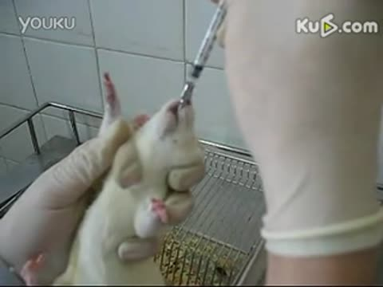
一、动物实验基本知识
(4) 常用实验动物给药途径与方法
动物的给药方法主要分为注射法和投入法两种。注射法又分为皮下注射、肌肉注射、腹腔注射、脑膜下注射、脑内注射、胸腔内注射、腰椎内注射、静脉注射、关节腔注射和心内注射。投入法又可分为鼻腔内投入、胃腔内投入、肠管内投入、气管内投入和经口投入。

Slide 32
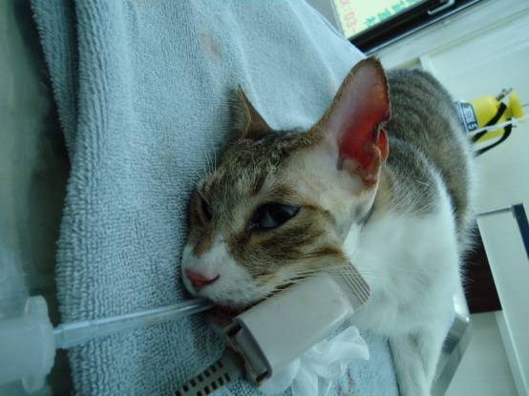
一、动物实验基本知识
(5) 动物麻醉常用方法
麻醉药物
1．巴比妥类 2．氯胺酮 3．水合氯醛 4．乌拉坦（氨基甲酸乙酯）
（1） 吸入麻醉 （2）非吸入麻醉

Slide 33
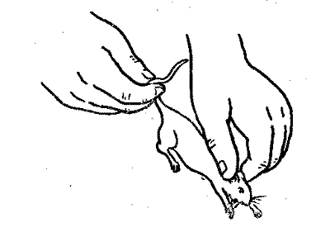
一、动物实验基本知识
(6) 处死实验动物的方法
（一）颈椎脱臼法（二）空气栓塞法（三）放血法
（四）断头法（五）药物法

Slide 34
二、药理实验常用模型
（1）神经系统药物实验法
镇静药物实验法
催眠药物实验法
抗抑郁药物实验法
抗焦虑药物实验法
抗炎实验法
学习、记忆实验法
抗衰老药物实验法
实验性老年痴呆模型
抗惊厥药物实验法
镇痛药效实验法

Slide 35
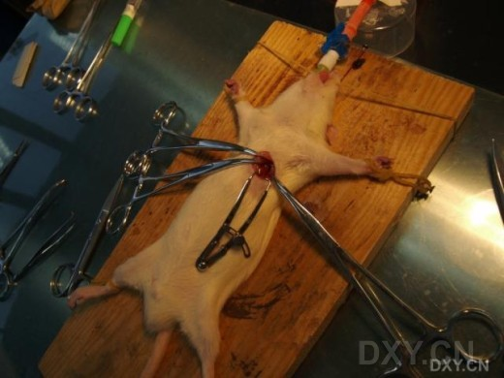
二、药理实验常用模型
（2）心血管系统药物实验法
实验性高血压模型
在体心肌梗死模型
离体大鼠心肌缺氧/再给氧损伤模型
脑缺血/脑梗死动物模型
药物诱发心律失常模型
电刺激诱发心律失常模型

Slide 36
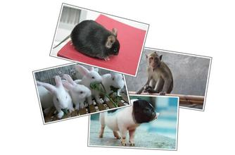
二、药理实验常用模型
（3）影响内分泌功能药物实验法
实验性和自发性糖尿病动物模型

Slide 37
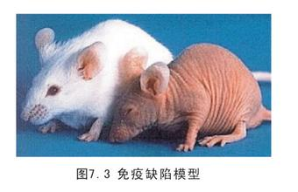
二、药理实验常用模型
（4）抗肿瘤药物实验法
物肿瘤体内筛选法
肿瘤细胞体外筛选法
肿瘤细胞凋亡的实验法

Slide 38
第三部分
药物相关知识

Slide 39

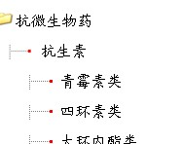
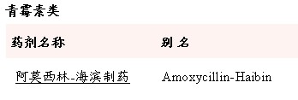
根目录下为药物分类及亚类
药物相互作用
常见药品介绍
然后针对每个亚类下面引出子目录
药厂介绍
点击青霉素后就可知道此药的信息
药剂名称：别名：
分子式：理化特性：
作用和用途：用法和用量：
贮藏：不良反应和注意：
剂型与包装：厂商：

Slide 40
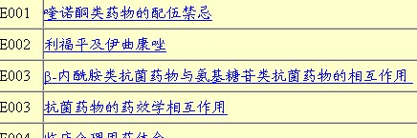
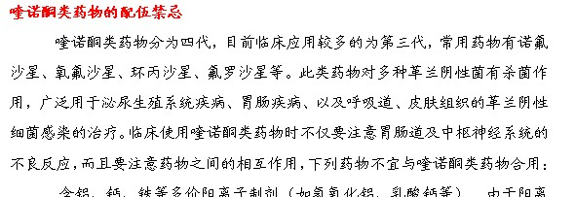
根目录下为评述药物
相互作用的索引
药厂介绍
药物相互作用
点击根目录上的具体文章题目后
就可了解详细知识
常见药品介绍

Slide 41

药物相互作用
① 喹诺酮类
含铝、钙、铁等多价阳离子制剂（如氢氧化铝、乳酸钙等） 由于阳离子与喹诺酮类药的4-酮氧基-3羟基发生络合反应，因此减少喹诺酮类药物的吸收，药---时曲线下面积可减少98%，生物利用度降低，所以两药应避免同时使用，若需要连用时，可先服用喹诺酮类药物，2小时后再服用阳离子制剂。
维生素C、氯化胺 喹诺酮类药物在中性或弱碱性环境中杀菌力最强，且不易产生抗药性；在偏酸性时抗菌作用最弱，因此不宜与酸性药物合用。
利福平及伊曲康唑 部分结核患者因多种原因可能容易并发真菌感染，因此需要同时进行抗结核和抗真菌感染治疗。利福平是肝药酶促剂，能增强肝药酶的活性，拮抗喹诺酮药物的活性，因此两药不宜合用。
双脱氧肌酐 该药与喹诺酮类药物同时服用可增高胃内pH值，从而降低喹诺酮类药物在消化道的吸收。

Slide 42
药物相互作用
① 喹诺酮类
铁剂 铁剂的螯合作用和对消化道吸收能力的影响可降低喹诺酮类药物的生物利用度。
胃肠道用药 碳酸钙、小苏打、硫酸镁等药物，若与喹诺酮类药物同时服用，可明显降低喹诺酮类药物的吸收。
万古霉素 万古霉素对喹诺酮类药物有拮抗作用，同时使用可降低喹诺酮类药物的疗效。
嘌呤化合物 如咖啡因、茶碱类药物等，喹诺酮类药物与此类药物联合应用时，可降低其消除率，易增加咖啡因和茶碱类药物的不良反应，引起中枢神经系统过度兴奋。
抗酸剂 如西咪替丁、雷尼替丁、法莫替丁及奥美拉唑等抗酸剂，对喹诺酮类也有不利影响，特别是对环丙沙星，合用既影响其吸收又使其在肾小管中的溶解度下降，易析出结晶损伤肾脏。
其它药物 与口服抗凝血药物如华法令同时使用有增加出血的危险。依诺沙星与布洛芬合用有引起惊厥的危险。司巴沙星与胺碘酮、阿司咪唑、卡普地尔、奎尼丁、舒托必利、特非那定等联用有增加心律失常的危险

Slide 43
药物相互作用
②利福平及伊曲康唑
部分结核患者因多种原因可能容易并发真菌感染，因此需要同时进行抗结核和抗真菌感染治疗。利福平是肝药酶促剂，能增强肝药酶的活性，而伊曲康唑大部分需经肝代谢失活。有资料证明，两药并用15天后，伊曲康唑的药---时曲线下面积减少88%。另有研究认为，两药合用后血浆中伊曲康唑的最大血药浓度减少18倍，由此可见利福平对伊曲康唑的影响非常大。另外，利福平与氟康唑联合应用也有类似的影响，氟康唑的总清除率增加了93%，药时曲线下面积下降了52%，因此两药也不宜合用。

Slide 44
药物相互作用
③β-内酰胺与氨基糖苷类
β-内酰胺类抗菌药物与氨基糖苷类抗菌药物联合使用常显示协同抗菌作用，临床上常联用治疗重症感染。但两种药物静脉给药时常可发生配伍禁忌，氨基糖苷类抗菌药物可被β-内酰胺环反应灭活，所以不可将两类药物混合注射。另有研究发现，测定氨基糖苷类血药浓度时，血浆中的β-内酰胺类抗菌药物仍可灭活氨基糖苷类药物，使其浓度降低。基于上述发现，国外资料建议两类药物联用时，给药时间应间隔1小时以上，以保护氨基糖苷类药物的活性。

Slide 45
药物相互作用
④抗菌药药效学配伍
抗菌药物可分为四大类，即繁殖期杀菌剂（β—内酰胺类、喹诺酮类）、静止期杀菌剂（氨基糖苷类）、快速抑菌剂（大环内酯类、四环素类、氯霉素等）和慢效抑菌剂（磺胺类）。通常来讲，繁殖期杀菌剂和快效抑菌剂的联合使用的合理性存在争议，理论上认为快效抑菌剂可减弱繁殖期杀菌剂的抗菌活性，但实际情况并非如此，例如，治疗社区肺炎时，由于常见病原微生物为肺炎链球菌和支原体，在美国推荐的经验治疗方法为大环内酯类联合使用头孢菌素或左氧氟沙星。提示联合使用抗菌药物时应谨慎，应以临床具体情况、治疗效果等为依据。

Slide 46
药物相互作用
⑤强心苷与钙剂
强心甙与钙剂联合应用:长期以来,临床认为钙剂对洋地黄的毒性有协同作用,应用强心甙期间忌用钙剂。但我们认为,对伴有低钙的心衰患者,两者合用是完全必要的,因为强心甙的正性肌力作用依赖于钙离子,在心肌兴奋——收缩偶联过程中,钙离子起着关键性作用,细胞外液缺钙时心肌收缩无力,可减弱强心甙的作用,中度高血钙对心肌兴奋性有微弱影响,重度高血钙才增加心肌兴奋性,引起心律失常。当心衰患者伴有明显低钙时,心肌收缩力及强心甙的作用可能减弱,缓慢滴注钙剂有利于纠正上述异常。

Slide 47
药物相互作用
⑥中西药联用
中西药联合应用:因疾病治疗的需要,中药与西药合用或先后序贯使用时,由于机体代谢过程中多种因素的影响,可使药物治疗作用增强或减弱、毒副作用减少或增加,从而导致治疗作用加强或不良反应加大等。例如:中和胃酸的碱性药物不宜与丹参片同服,否则碱性药中的钙、镁离子可与丹参有效成分丹参酮形成螯合物,降低丹参的生物利用度而影响疗效。相反,含钙、镁、铝及铁离子的中药如石膏、自然铜、白虎汤、牛黄解毒丸、上清丸等不宜与四环素类抗生素同服,原因是易形成不溶解的螯合物。地高辛与具有抗胆碱作用的中成药华心参片使用可增加前者在肠内停留时间,促进难溶性地高辛的吸收;与具有心肌毒性的中成药六神丸合用可能出现频发室性早搏。高血压患者在服用优降宁期间,不宜合用中药麻黄类药物,因优降宁可抑制体内单胺氧化酶,使去甲肾上腺素、多巴胺、5—羟色胺等胺类神经递质不被破坏,中药麻黄所含的麻黄碱能发挥拟交感胺作用,促使贮存于神经末稍中的单胺类递质大量释放,使患者血压升高,严重者可出现高血压危象。

Slide 48
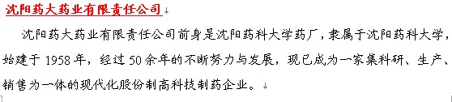
根目录下为药厂的名字
常见药品介绍
沈阳药大药业股份有限公司
东北制药总厂
药厂介绍
点击根目录上的具体文章题目后
就可了解详细知识
药物相互作用

Slide 49
第四部分
教师介绍板块

Slide 50

以动态相册的形式介绍各位老师的情况（可以包括家庭成员的照片)，使同学们在学习知识的同时，也使各位老师的形象在同学们的头脑中变得立体、生动起来。
模板如下：

Slide 51


1986年9月-1989年9月 沈阳药科大学药学专业学习（大学）。
1989年9月-1992年7月 沈阳药科大学药理学专业（硕士）。
2003年9月-2009年7月 沈阳药科大学药理学专业（博士）。
工作经历：
1980年11月-1989年8月 鞍钢东鞍山医院药剂师。
1992年8月-1994年7月 沈阳药科大学药学院助教。
1994年8月-1999年11月 沈阳药科大学药学院讲师。
1999年11月-2005年6月 沈阳药科大学药学院副教授。
2005年7月- 沈阳药科大学生命科学与生物制药学院教授。
研究方向
研究领域：内分泌学、神经内分泌学、激素药理学、时间药理学
1内分泌和激素的药理学研究：松果腺褪黑素的生物学研究；糖尿病并发症防治药物的研究。
2 衰老生物学和抗衰老药物的研究。
3 天然产物生物活性的研究。
4 时间生物学研究。
徐峰
为民 务实 清廉

Slide 52

赵明沂
女，1973年6月生，汉族，籍贯：北京市。中共党员。1992年从故乡大连来到沈阳，自此在沈阳扎根。1992年至2000年就读于中国医科大学，分别获得临床医学学士学位和药理学硕士学位，随后来到沈阳药科大学生理教研室任教至今。2002年起在职攻读沈阳药科大学药理学博士学位，次年3月赴韩国釜山大学药学院免疫学国家级实验室学习，2005年回国，并于2006年获得药学博士学位，同年，晋级为沈阳药科大学副教授，硕士生导师。
爱好广泛，博而不专。喜欢一切新奇有趣的事物，也同样享受“采菊东篱下，悠然见南山”的宁静。热爱并享受着教书匠的工作，虽清贫却得以保持一颗年轻的心。科研道路艰难辛苦，却依然坚持不懈，承担和参与国家和地方课题4，发表文章7篇，SCI收录2篇，参编教材十余部。目前主要研究机体天然免疫的分子生物学机制及其药学应用，包括天然免疫活性分子的分离纯化、结构解析、生物学作用、药理学作用及其药学应用研究，以及其他化合物和天然产物的免疫药理学活性研究。
为民 务实 清廉

Slide 53

牟艳华
女,1977年3月生。 2000年沈阳药科大学63k化学制药专业本科毕业，在浙江海正制药有限公司研究所从事新药开发工作，2002年考取我校药理学专业研究生，2005年硕士毕业后留在我校药理教研室从事教学工作；2006年12月任讲师。硕士期间从事乙醇对神经细胞影响相关研究，虽然没有什么重大成果，但这3年的学习为我开启了一扇科学之门；2006年9月考取我校药理学博士，从事小胶质细胞相关研究，我想这是我职业生涯最重要和最踏实的一步。目前主要研究方向为神经药理学，历经5年的实践和学习，在流式细胞仪技术方面有一定专长。参与发表科研论文5篇，参与国家级省市级科研项目多项。
为民 务实 清廉

Slide 54

金鑫鑫
女，满族，籍贯河北，2006年7月，辽宁中医药大学中药学学士毕业，2009年7月沈阳药科大学药理学硕士毕业，任沈阳药科大学生命科学与生物制药学院药理学实验教学中心实验员。
为民 务实 清廉

Slide 55
第五部分
互动板块

Slide 56

主要内容
[学习指导]
[答疑解惑]
[就业分析]

Slide 57

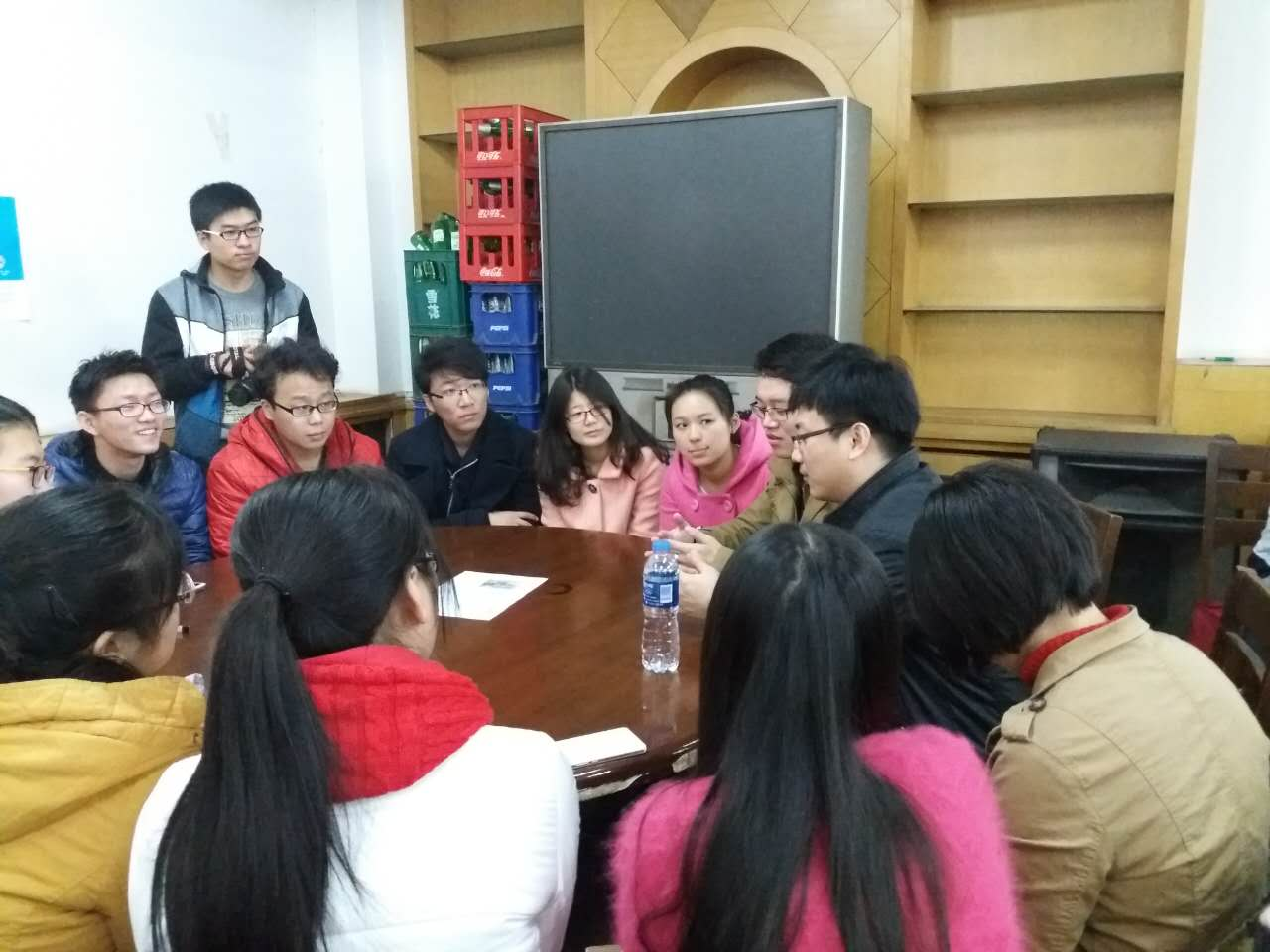
在线上收集问题，定期会线下与学生互动

Slide 58
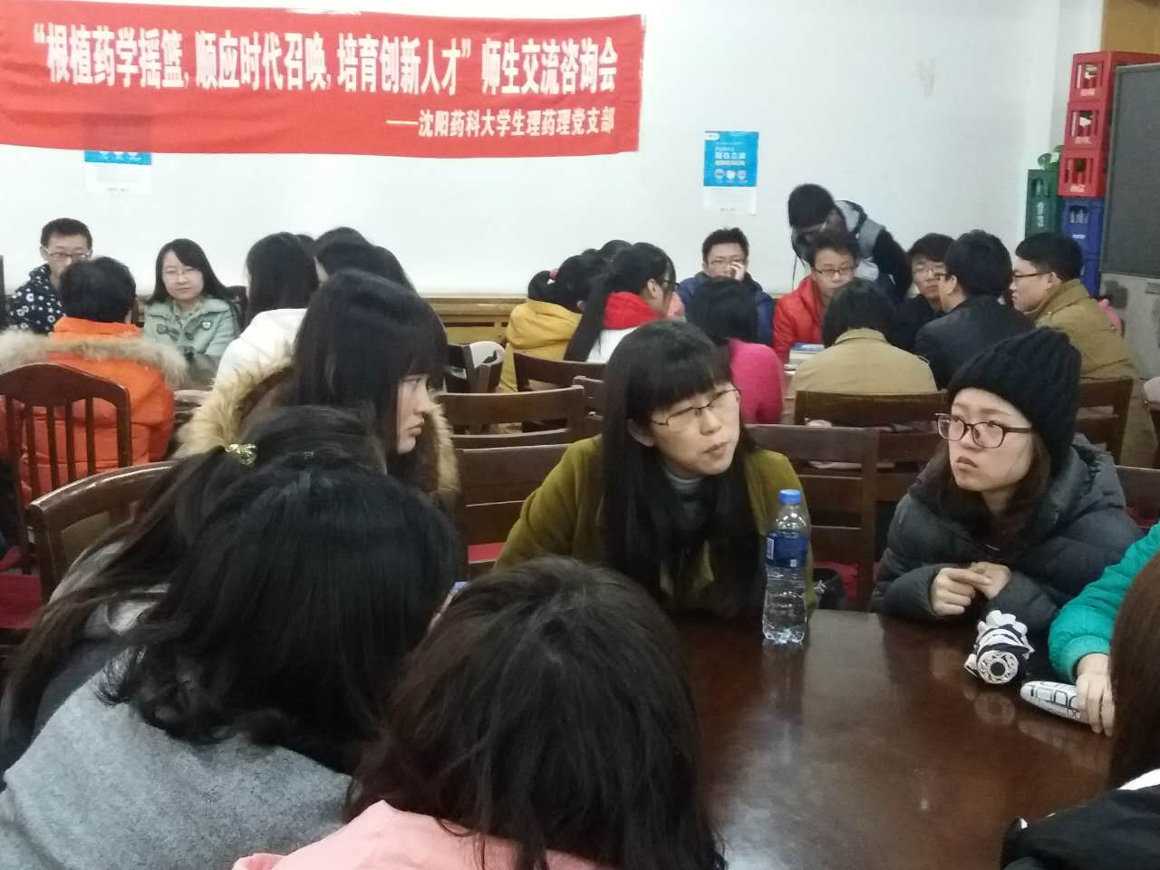

在线上收集问题，定期会线下与学生互动

Slide 59
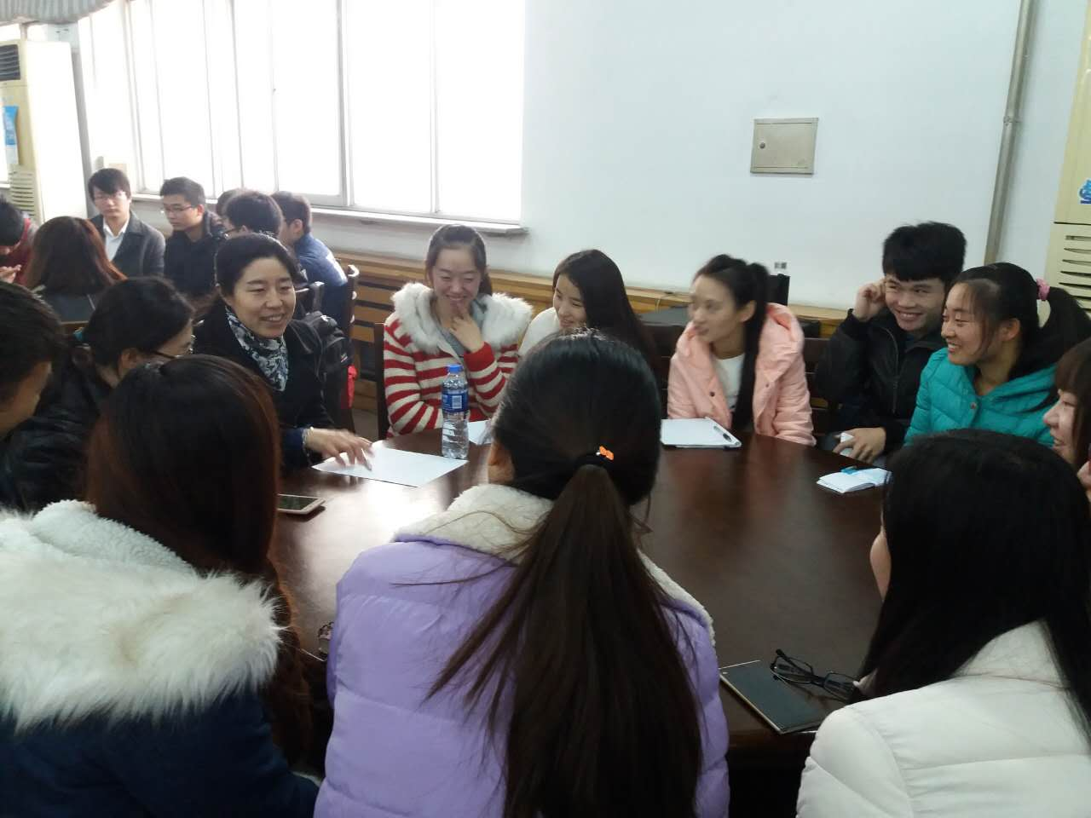
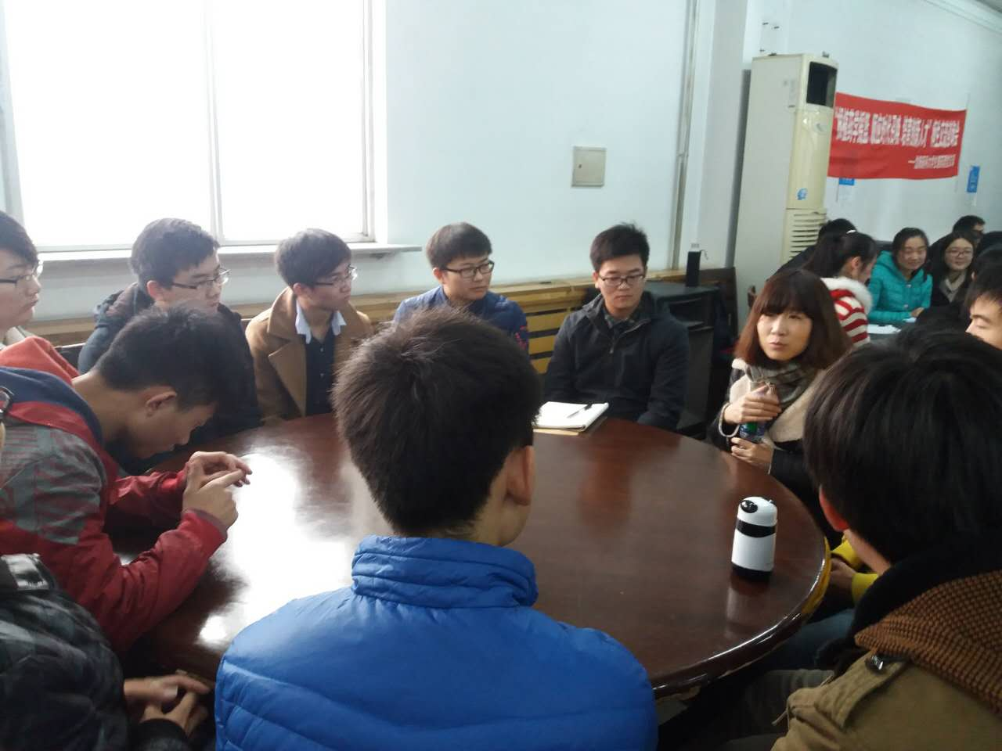
在线上收集问题，定期会线下与学生互动

Slide 60
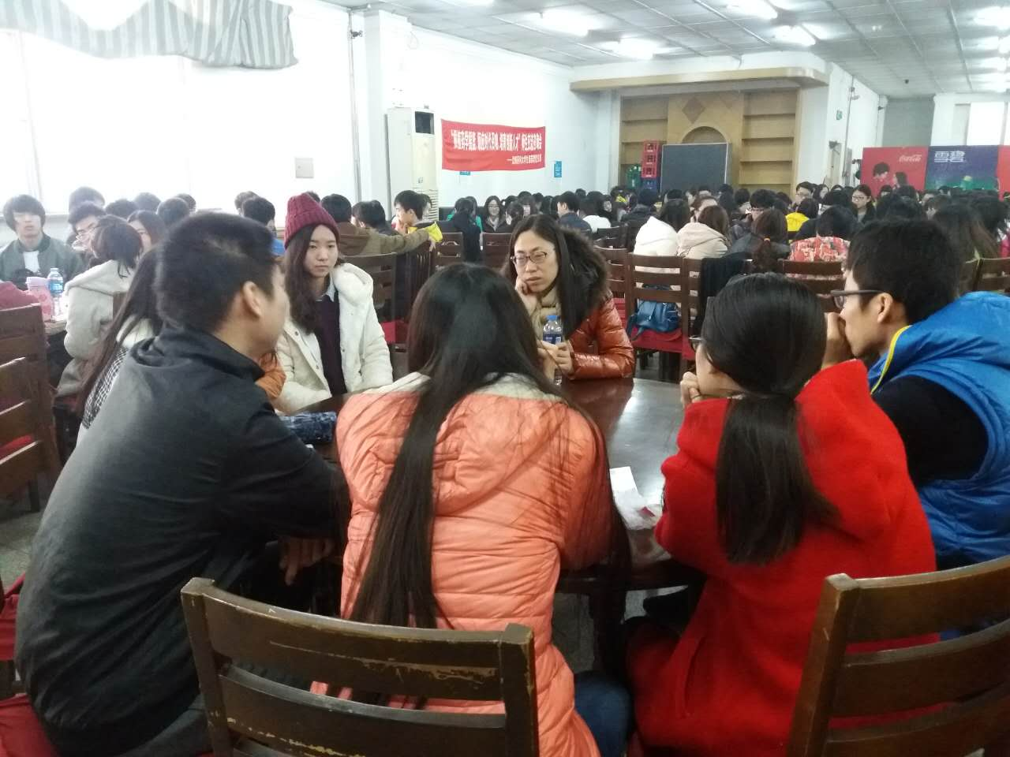
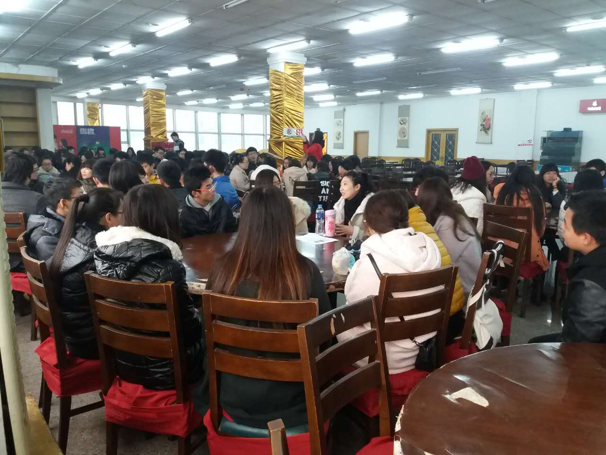
在线上收集问题，定期会线下与学生互动

Slide 61

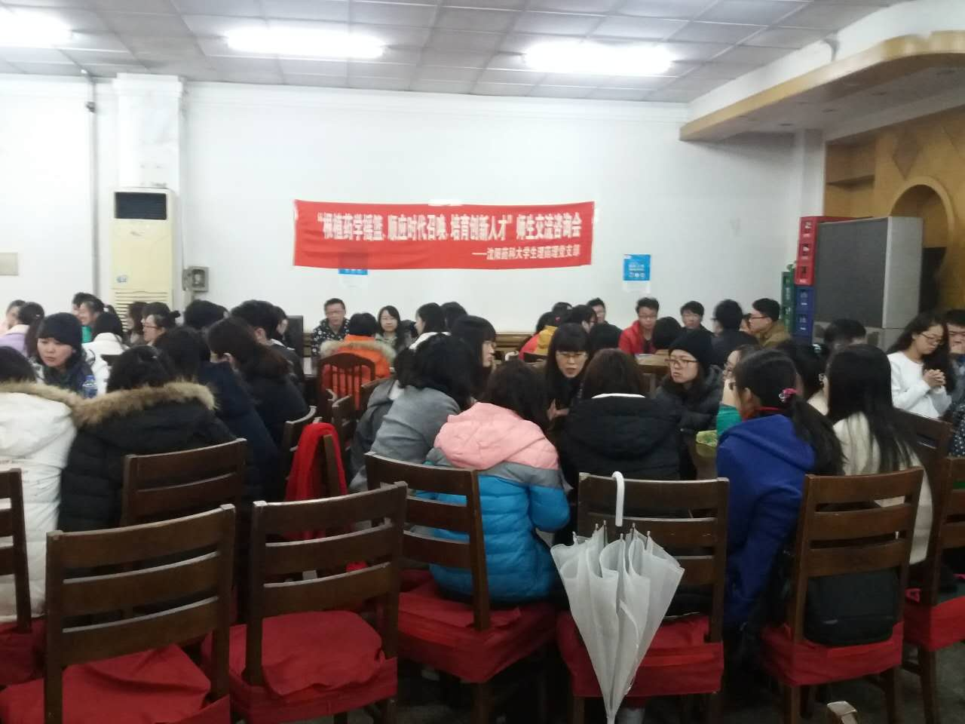
在线上收集问题，定期会线下与学生互动

Slide 62

致谢
合抱之木生于毫末，九层之台起于累土，千里之行始于足下！
生理药理党支部会与您同在，创造美好明天！

